Slide 1
Módulo - HTML

Slide 2
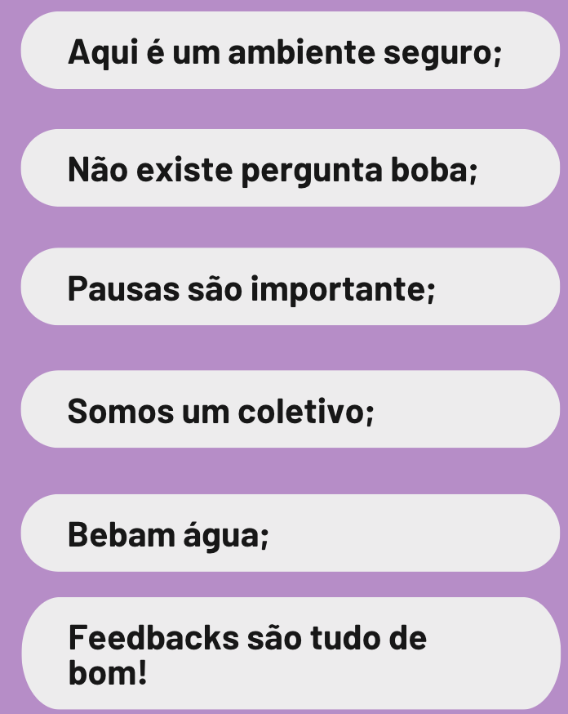

Não me deixem sozinha, quero ver vocês!!!!

Slide 3


Amanda Gregório
Gisele Silva

Slide 4
Aula 1 | HTML5 - Introdução
Tags;
Estrutura;
Boas práticas: indentação, comentários, semântica;
Textos: níveis de títulos, parágrafos, quebra de linha, formatação de texto

Slide 5
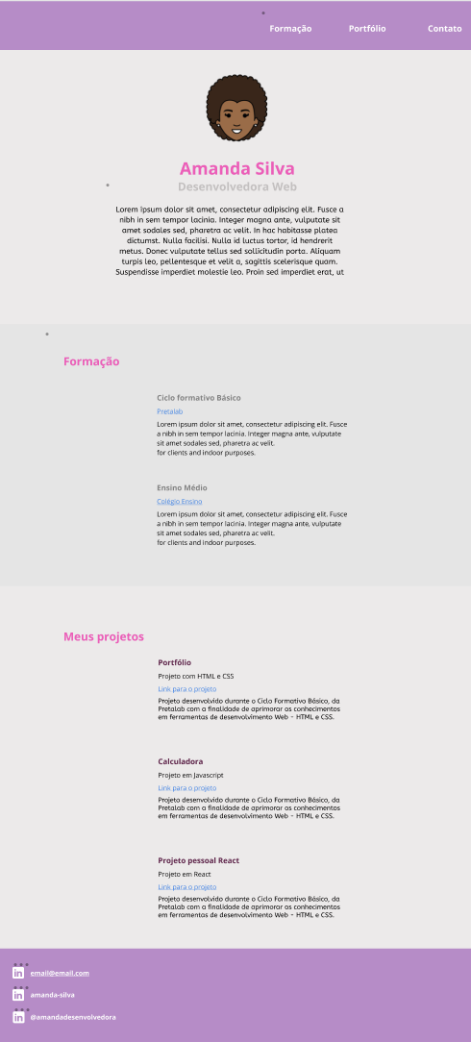
Nosso projeto
Portfólio

Slide 6
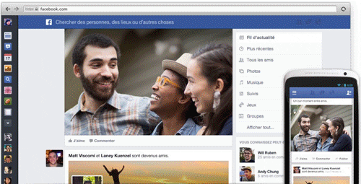

O que é Front-End?
Desenvolvimento Front-End é considerado a parte responsável pelo visual de um site ou aplicação, ou seja, aquilo que conseguimos ver e interagir…
Notes:
Linguagens onde apenas o seu NAVEGADOR vai entender. Quem vai processar essa linguagem não é o servidor, e sim o seu navegador(Chrome, IE, Firefox, etc...). Significa "lado do cliente", ou seja, aplicações que rodam no computador do usuário sem necessidade de processamento de seu servidor para efetuar determinada tarefa. Quando você digita no navegador um endereço(URL), Ele manda para um servidor uma requisição(um pedido), e essa requisição retorna a parte visual que o usuário precisa ver.

Slide 7

Responsabilidades de uma pessoa Deva Front-End
É responsável por dar vida as interfaces!
O que não é responsabilidade do front-End é a criação do design. Essa parte é feita pela pessoa UI/UX Designer.
Notes:
O desenvolvedor front-end dá vida a uma interface por meio de código com tecnologias da WEB, ele cria o layout que foi disponibilizado, cria as partes de uma aplicação como o cabeçalho, o corpo, o rodapé.Ele é responsável pelas iterações que o site faz com o usuário, como a criação de botões.
Além de garantir que o site/aplicativo seja usável e responsivo podendo se comportar em diferentes dispositivos (desktop, celular, tablet etc) além de garanir acessibilidade para todos.
Sendo assim, tornar o design criado posteriormente em uma realidade interativa

Slide 8

Introdução
Hyper Text Markup Language (Linguagem de marcação de hipertexto)
Notes:
O desenvolvedor front-end dá vida a uma interface por meio de código com tecnologias da WEB, ele cria o layout que foi disponibilizado, cria as partes de uma aplicação como o cabeçalho, o corpo, o rodapé.Ele é responsável pelas iterações que o site faz com o usuário, como a criação de botões.
Além de garantir que o site/aplicativo seja usável e responsivo podendo se comportar em diferentes dispositivos (desktop, celular, tablet etc) além de garanir acessibilidade para todos.
Sendo assim, tornar o design criado posteriormente em uma realidade interativa

Slide 9
Tags
HTML significa linguagem de marcação de hipertexto;
As tags tem o objetivo de marcar elementos. Ou seja, determinar onde um elemento começa e onde ele termina;
Podem ser dispostas em duas estruturas: as que precisam de fechamento e que fecham sozinhas (self-closing).
Inicio da tag
Fim da tag
<elemento>
</elemento>
conteúdo
Self-closing
< elemento conteúdo />

Slide 10

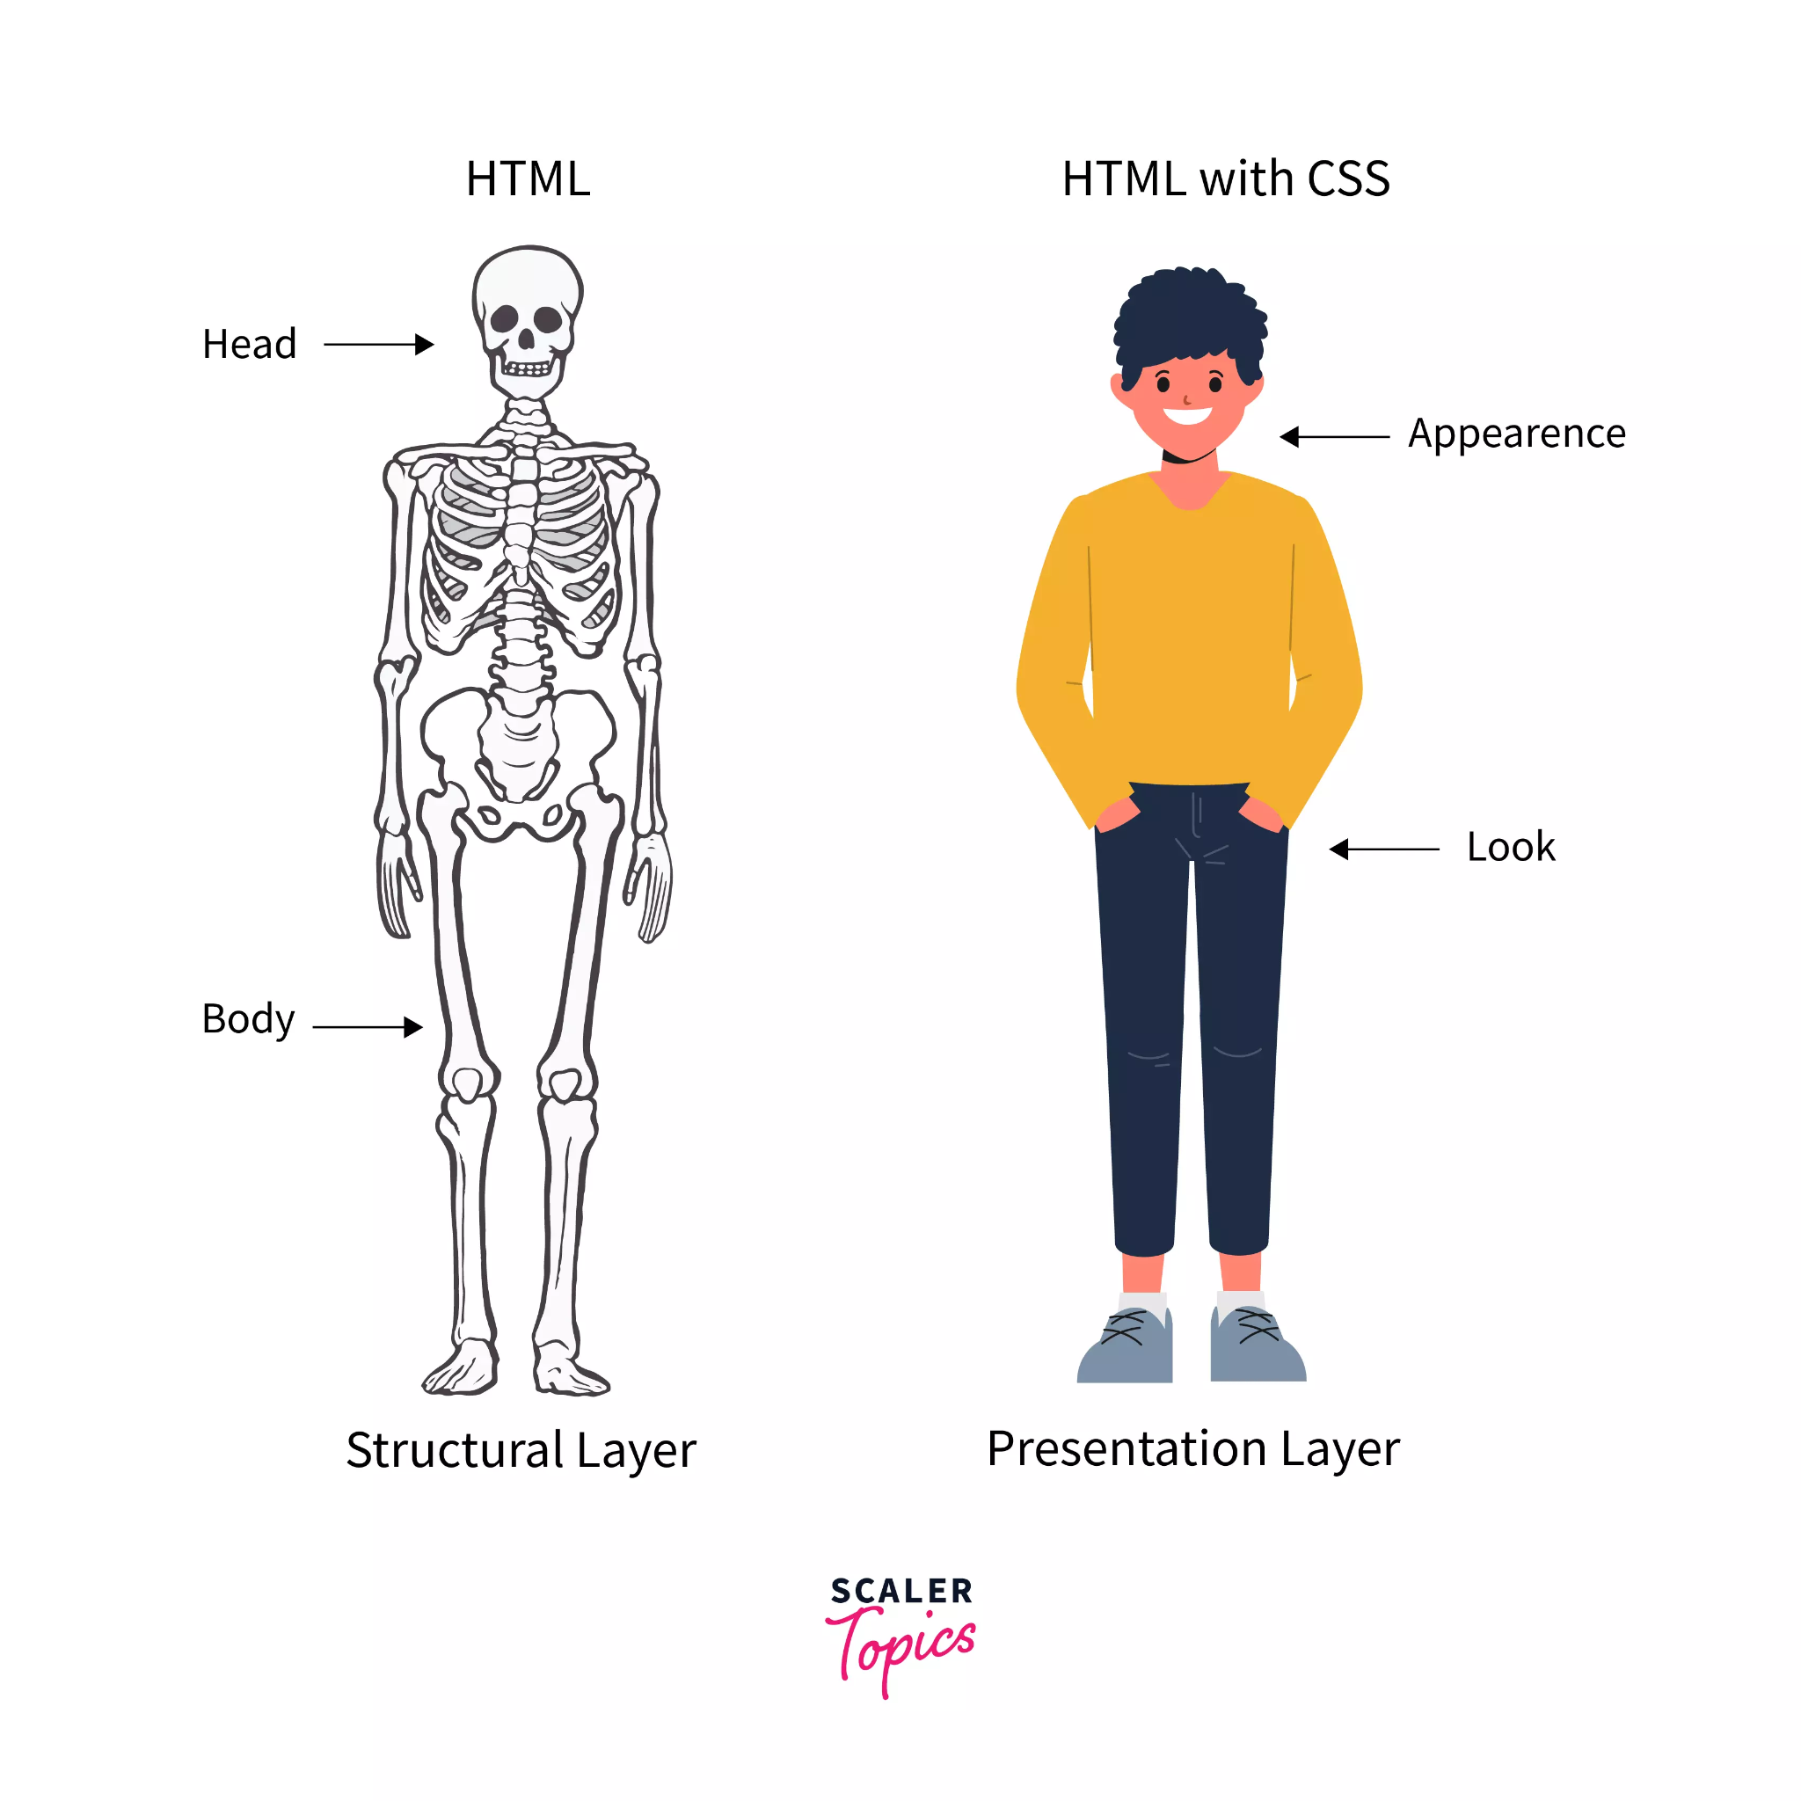
Estrutura de uma página Web
Dividido em duas partes, sendo o HTML (linguagem de marcação) e CSS (linguagem de estilização)
Aparência
Visual
HTML
HTML + CSS
Notes:
HTML: esqueleto da página, costumo pensar em uma caixa grande com caixas menores dentro que formam um conjunto (página);
CSS: define o estilo da página, aplicado diretamente nas tags HTML. Define cor, tamanhp etc..

Slide 11
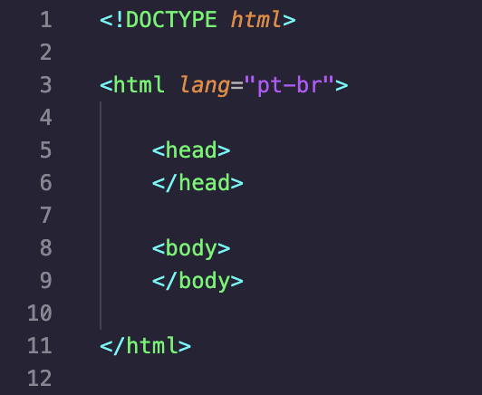
Estrutura do HTML
HTML
Notes:
O HTML existe desde 1991 e atualmente está na versão 5;
Divido entre head (cabeça) e body (corpo), onde forma um conjunto de elementos como textos, parágrafos, imagens etc. que traduzem o documento .html para ser interpretado pelo navegador

Slide 12
Estrutura do HTML
Informa ao navegador que o documento é do tipo HTML
Raiz do documento, é o bloco que contém todos os outros elementos HTML
Cabeçalho da página, contém informações gerais (metadados)
Contém tudo que é apresentado para o usuário: imagens, textos, botões etc. Responsável por organizar tudo que fica no corpo do site
Saiba mais: W3Schools
Notes:
HTML: esqueleto da página, costumo pensar em uma caixa grande com caixas menores dentro que formam um conjunto (página);
CSS: define o estilo da página, aplicado diretamente nas tags HTML. Define cor, tamanhp etc..

Slide 13



Ferramentas
Criando o projeto
Fazer o download do VSCode ou Sublime;
Criar uma pasta chamada aula-1 na área de trabalho;
Abrir a pasta no VSCode
VISUAL STUDIO CODE
Github
Netlify

Slide 14
Boas práticas, indentação e comentários
Indentação é o espaçamento aplicado no início das linhas de código que ajuda a manter uma hierarquia visual, além de facilitar a manutenção do código;
O espaçamento pode ser aplicado com a tecla TAB do teclado ou através do atalho ALT + Shift + F (VS Code) ;
Comentários servem para registrar, alertar ou descrever o porquê daquela implementação, a fim de deixar mais legível para uma futura manutenção:
<!-- Isso é um comentário e não aparecerá no site -->

Slide 15
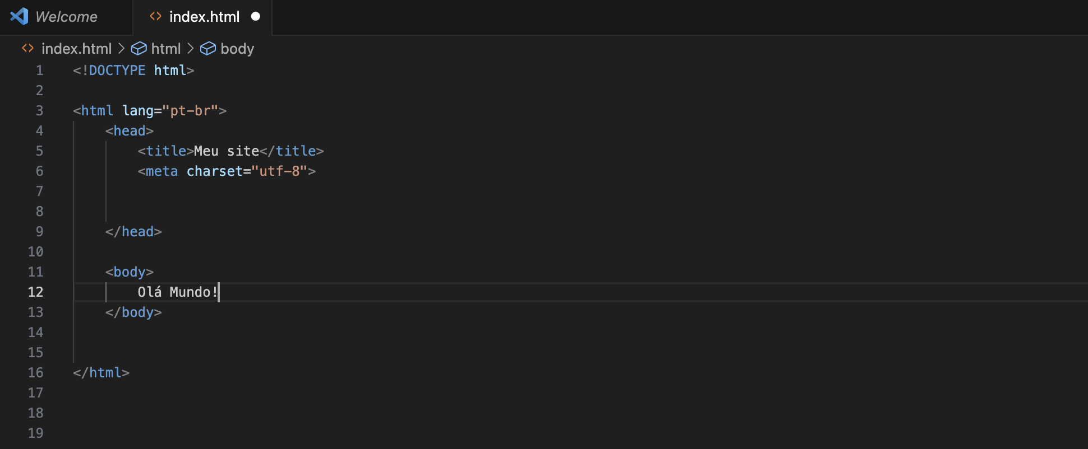
Mãos na massa!!!

Slide 16
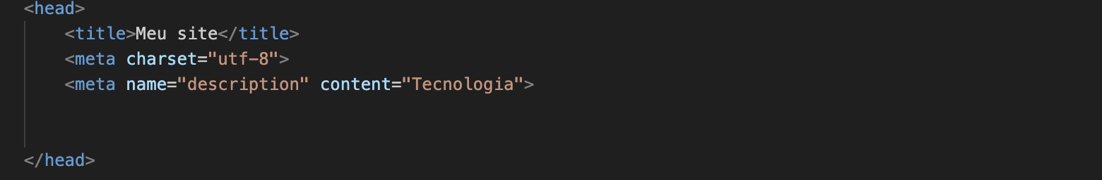
Head, Título e Ícone da Página
Informações que o navegador consegue ler.
Exemplo: Nome do site na aba, comunicação com outros arquivos, configurações para mecanismos de pesquisas.

Slide 17
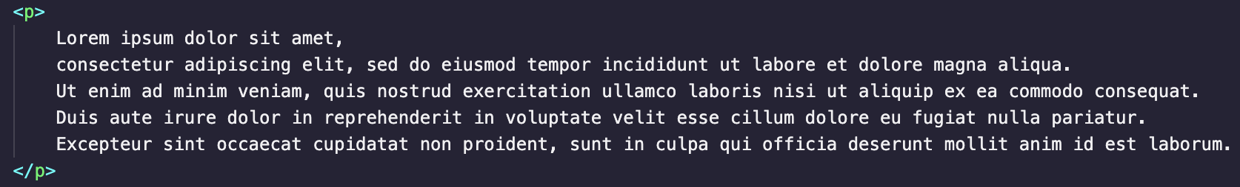
Parágrafos
A tag <p></p> é responsável por introduzir um parágrafo no site.
A mesma necessita ser aberta, conter o texto no meio e na sequência ser fechada.

Slide 18
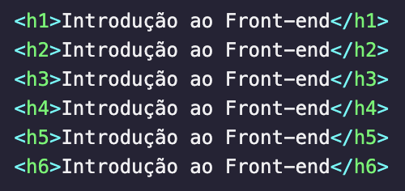
Títulos
As tags <h1> <h2> <h3>
<h4> <h5> <h6> definem os títulos e sua aplicação é feita de maneira crescente;
<h1> define o título mais importante.
<h6> definir o título menos importante.

Slide 19
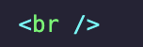
Quebra de linha
A tag do intervalo <br/> é usada para inserir uma quebra de linha(pular linha) no nosso código.
Por não conter nada dentro desta tag, a mesma já é fechada na abertura

Slide 20
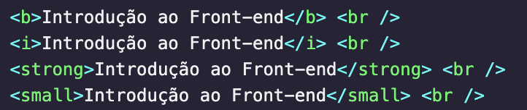
Formatação de texto
Estas são as tags de formatação de texto:
<b></b> Negrito
<i></i> Itálico
<strong></strong> Forte
<small></small> Fraco

Slide 21

Por enquanto é só(tudo) isso...

